Slide 1
T.C.
KASTAMONU ÜNİVERSİTESİ
TAŞKÖPRÜ MYO
BİLGİSAYAR PROGRAMCILIĞI
Veri Tabanı - I
10. Bölüm
Öğr. Gör. Sevdanur GENÇ
sgenc@kastamonu.edu.tr
Kastamonu, 2020

Slide 2

AJANDA
FUNCTION KULLANIMI
  1. GERIYE SABIT DEĞER DÖNDÜREN FONKSIYONLAR
  2. GERIYE SORGU DÖNDÜREN FONKSIYONLAR
  3. GERIYE TABLO DEĞIŞKENI DÖNDÜREN FONKSIYONLAR
FONKSIYON ÜZERINDE DEĞIŞIKLIK YAPMA
KULLANICI TANIMLI FONKSIYONLARI SILME
FUNCTION ÖRNEKLERI

Slide 3
FUNCTION KULLANIMI
SQL SERVER’DA KULLANICI TANIMLI FONKSIYONLAR, SQL SERVERDA TANIMLI OLAN FONKSIYONLAR GIBI ALDIĞI PARAMETRELERI IŞLEYEREK GERIYE BIR DEĞER DÖNDÜREN SQL IFADELERIDIR.
ÖZELLIKLE PROCEDURELERDEN EN BÜYÜK FARKI SORGULARIN IÇINDE DIREK KULLANILABILMELERIDIR.
FONKSIYON ÇEŞITLERI :
  1. GERIYE SABIT DEĞER DÖNDÜREN FONKSIYONLAR
  2. GERIYE SORGU DÖNDÜREN FONKSIYONLAR
  3. GERIYE TABLO DEĞIŞKENI DÖNDÜREN FONKSIYONLAR

Slide 4
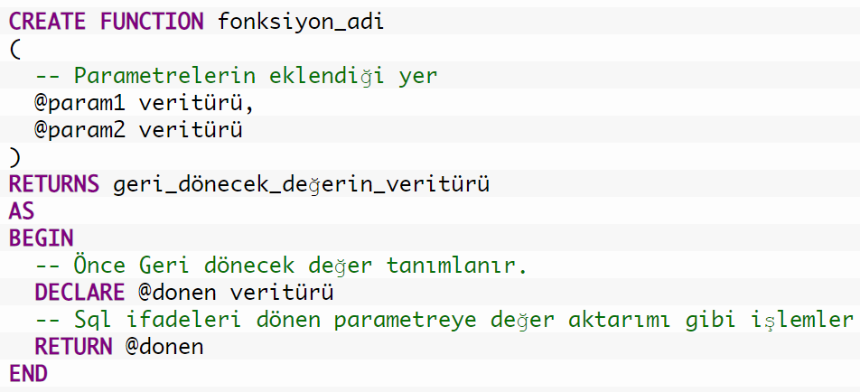
GERIYE SABIT DEĞER DÖNDÜREN FONKSIYON OLUŞTURMA

Slide 5
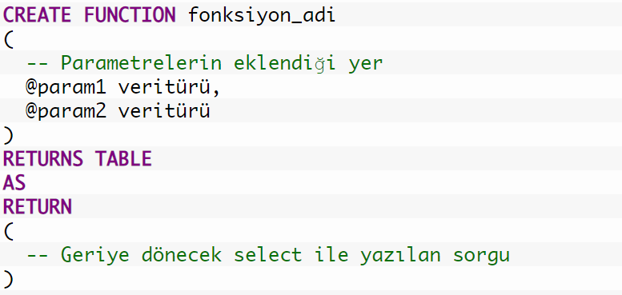
GERIYE SORGU DÖNDÜREN FONKSIYON OLUŞTURMA

Slide 6
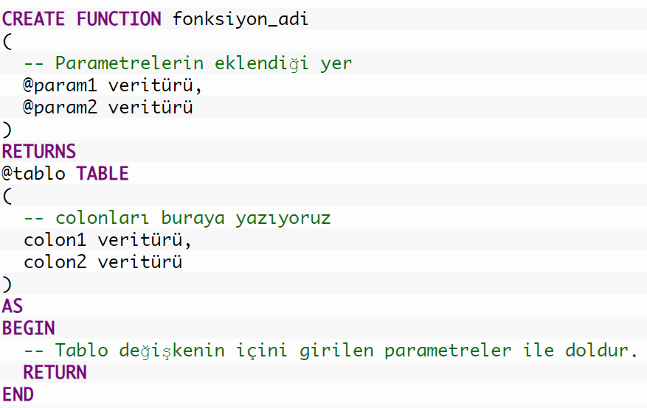
GERIYE TABLO DEĞIŞKENI DÖNDÜREN FONKSIYON OLUŞTURMA
GERIYE TABLO DÖNDÜĞÜ IÇIN SELECT ILE KULLANIRKEN FROM IFADESINDEN SONRA FONKSIYONUN KULLANILMASI GEREKIR.

Slide 7
FONKSIYON ÜZERINDE DEĞIŞIKLIK YAPMA
FONKSIYON ÜZERINDE DEĞIŞIKLIK YAPMAK IÇIN CREATE FUNCTION YERINE ALTER FUNCTION YAZARAK FONKSIYON ÜZERINDE DEĞIŞIKLIK YAPMAK MÜMKÜNDÜR.

Slide 8

KULLANICI TANIMLI FONKSIYONLARI SILME
VIEW, PROCEDURE LERDE OLDUĞU GIBI DROP ILE SILIYORUZ.

Slide 9
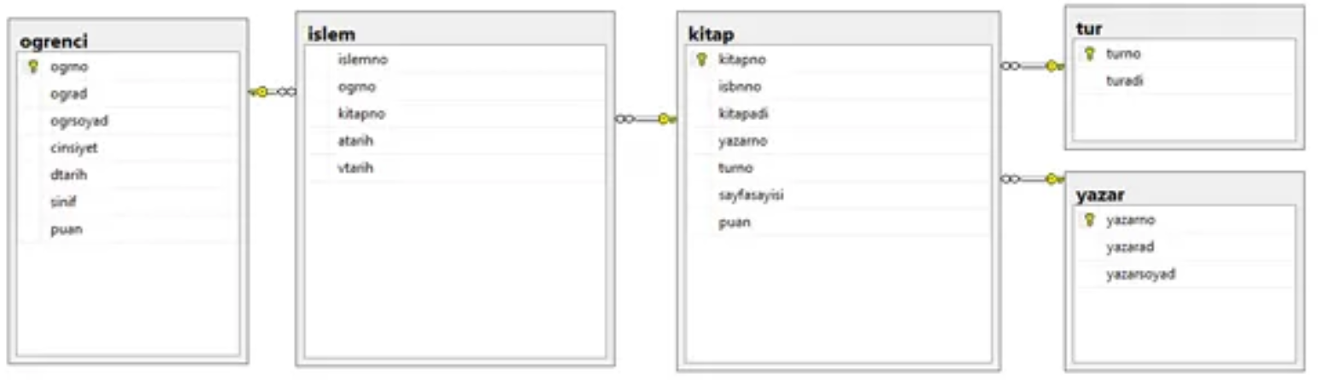
FUNCTION ÖRNEKLERI

Slide 10
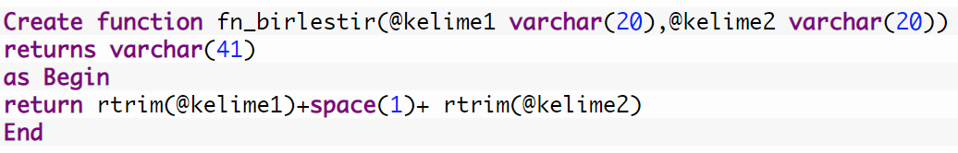
IKI METNI BIRLEŞTIRIP GERIYE TEK METIN DÖNDÜREN FONKSIYONU YAZINIZ.
OLUŞTURDUĞUNUZ FONKSIYON ILE ÖĞRENCININ ADINI VE SOYADINI BIRLEŞTIRIP GERIYE DÖNDÜRÜN.

Slide 11
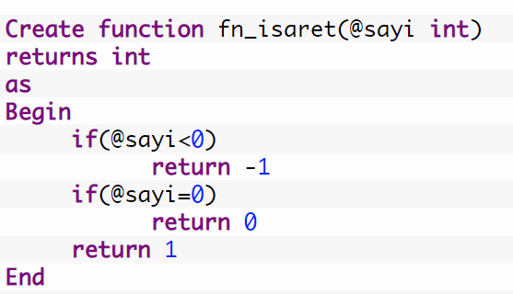

SIGN METODUNU YAPINIZ.
(SING METODU SAYI POZITIF ISE 1, NEGATIF ISE -1, 0 ISE 0 DÖNDÜRÜR.)
FONKSIYONLARIN KULLANIMI

Slide 12
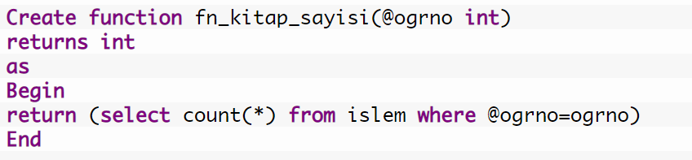
ÖĞRENCI NUMARASI GIRILEN ÖĞRENCININ OKUDUĞU KITAP SAYISINI GETIREN FONKSIYON
ÖĞRENCININ NUMARASI GIRILEN ÖĞRENCININ OKUDUĞU KITAP SAYISINI, ADINI VE SOYADINI GETIREN

Slide 13

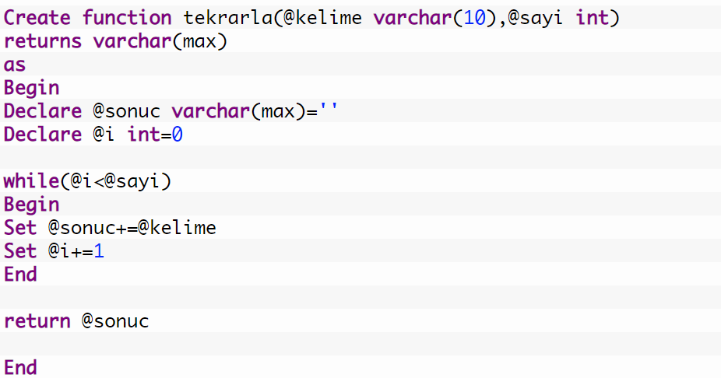

REPLICATE METODUNUN BENZERINI TEKRARLA ADINDA OLUŞTURUNUZ.
FONKSIYONUN OLUŞTURULMASI
KULLANIM

Slide 14
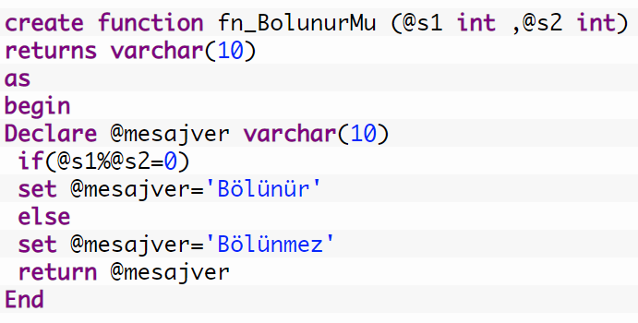

GIRILEN 1. PARAMETRENINN 2.PARAMETREYE TAM BÖLÜNÜP BÖLÜNMEDIĞINI YAZDIRAN FONKSIYONU YAPINIZ.

Slide 15
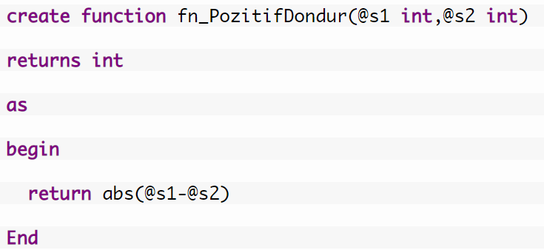
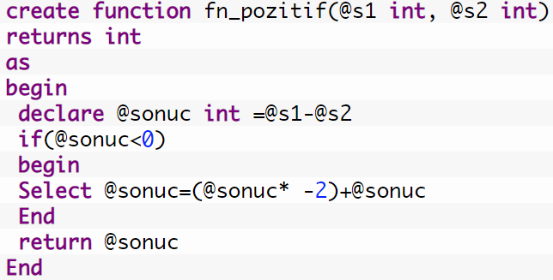

GIRILEN IKI PARAMETREYI BIRBIRINDEN ÇIKARIP GERIYE POZITIF SONUC DÖNDÜREN FONKSIYON OLUŞTURUNUZ.

Slide 16
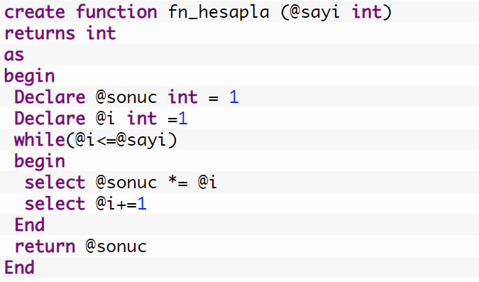

FAKTÖRIYEL HESAPLAYAN FONKSIYONU YAPINIZ.

Slide 17
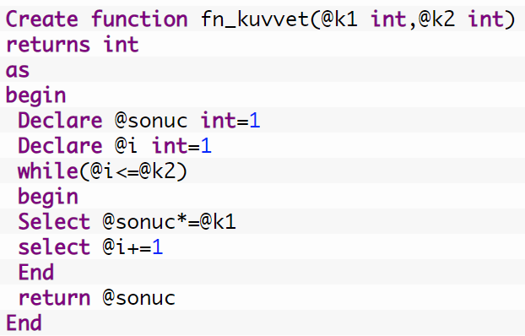

SAYININ KUVVETINI HESAPLAYAN FONKSIYONU YAPINIZ.
(POWER FONKSIYONUNU YAPIN)

Slide 18
KEYİFLİ ÇALIŞMALAR...

